Slide 1
Проект по организации и проведению выставок декоративно-прикладного творчества воспитанников ДТО « Домашняя академия»
Проблема:
Уменьшение количества детей, желающих демонстрировать уровень своего мастерства, принимать участие в выставках декоративно-прикладного творчества, в конкурсах различного уровня и других мероприятиях на базе ДТДиМ.

Slide 2
Задачи проекта:
Привлечь основную массу детей, занимающихся в ДТО «Домашняя академия» к активной демонстрации своих работ, а также к участию в других мероприятиях внутри ДТО «Домашняя академия».
Организовать в течении учебного года серию выставок учебных работ обучающихся с различной тематикой.
Подготовить силами наиболее умелых и активных ребят работы к участию в конкурсах республиканского и всероссийского уровня и принять в них участие.
Создать «Доску почета» в группе «Домашняя академия» (Вконтакте) для информирования воспитанников и родителей об успехах, достигнутых при проведении различных выставок и конкурсов.

Slide 3
Задачи проекта
Увеличить количество воспитанников ДТО «Домашняя академия» - участников выставок и конкурсов республиканского и российского уровней.
Обеспечить формирование у воспитанников гордости за свои успехи, мотивации к преодолению трудностей, возникающих при создании работ.
Улучшить информированность родителей об успехах своих детей, создать и пополнить портфолио воспитанников в течении учебного года.

Slide 4
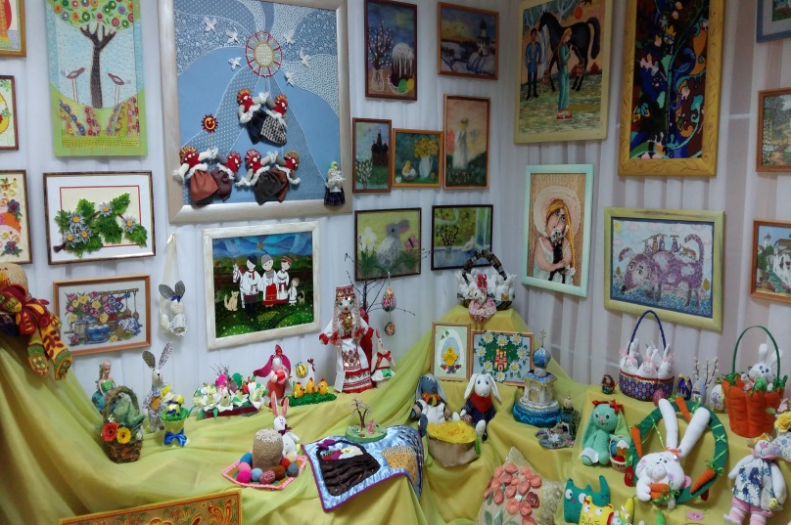
Методики исследования:
Проведение анкетирования среди детей с целью выявить самые интересные с их точки зрения виды творческой деятельности.
Проведение опроса среди родителей по уточнению возможных способов информирования их о проведении различных мероприятий внутри ДТО.
Сбор данных по количественному и качественному участию детей в выставках или конкурсах.

Slide 5
Механизмы и сроки реализации
Сбор и обработка данных анкетирования детей и родителей, выявление «точек роста» детей с учетом их запросов и возрастных особенностей - сентябрь 2018 года.
Разработка календарно-тематического плана занятий – сентябрь 2018.
Посещение выставок ДПИ в каникулы (ноябрь 2018).
Анализ и составление плана выставок, определение места и времени проведения той или иной выставки, ее задачи и возможных участников – октябрь 2018 .
Подготовка учебных работ, составляющих выставку по определенной теме, подготовка и проведение мероприятий, сопутствующих выставке (мастер-классов, презентационных материалов, экскурсий и пр.) – в течении учебного года, до апреля 2019 года.
Подведение итогов всех выставок в количественном и качественном выражении – в конце учебного года (апрель-май) 2019 года. Представление итогов в виде фотоотчета в группе «Домашняя академия».

Slide 6
Материально-технические ресурсы:
Для демонстрации работ детей предлагается приобрести материалы для оформления выставочной площадки (ткань «жатка» в количестве 30 м), выставочные стенды из металлической сетки, а также зажимы для крепления работ в необходимом количестве(сетки 11 шт, зажимы 60-75 шт.)
Необходимо предусмотреть расходы на информирование потенциальных участников выставки через объявления, печать вывески, этикеток к работам, необходимые материалы для демонстрации объемных экспозиций.
Также возможны расходы на реализацию деловой, или конкурсной программы той или иной выставки, например, на проведение мастер-классов , печать дипломов и т.п.
Необходимо фотографирование всей выставки и лучших работ, возможно изготовление ежегодного каталога по итогам выставок.

Slide 7
Ожидаемые результаты проекта и перспективы его развития
Увеличение количества воспитанников ДТО «Домашняя академия» - участников выставок и конкурсов республиканского и российского уровней на 20%.
Формирование у воспитанников гордости за свои успехи, мотивации к преодолению трудностей, возникающих при создании работ.
Улучшение информированности родителей об успехах своих детей, создание и пополнение портфолио воспитанников в течении учебного года.
Увеличение количества привлеченных родителей к участию в мероприятиях и выставках творческого объединения.

Slide 8
Перспективы реализации проекта
Расширение тематики выставок , организация передвижных выставок с привлечением социальных партнеров.
Увеличение количества детей, занимающихся в ДТО, улучшение качества создаваемых работ.
Привлечение родителей к участию в мероприятиях и выставках творческого объединения, используя воспитательные технологии со-трудничества и со-творчества.

Slide 9
Проект подготовлен педагогом ДТО «Домашняя академия» ГБОУ ДО РМЭ «ДТДиМ» Глозштейн О.С.
«Я понял одну простую вещь: чудеса нужно делать своими руками» А. Грин

